Slide 1
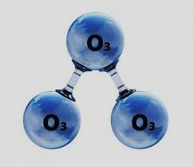
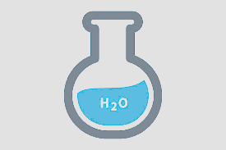
République Algérienne Démocratique et Populaire Ministère de
L’Enseignement Supérieur et de la Recherche Scientifique
Département des sciences de la matière
Filière:chimie analytique
Les procédés de traitement
Chimique (ozonation)
Présente par
NADJI Malak
Enseignant
Meklid abdelhek

Slide 2
SOMMAIRE
1 Introduction
2 Mécanisme de formation de l’ozone
3 Fonctionnement de l’ozone dans le traitement de l’eau
4 Étapes de l’ozonation
5 Applications de l’ozonation dans le traitement des Eaux
6 Les avantages et les inconvénients de l’ozonation
7 Conclusion

Slide 3
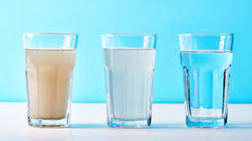
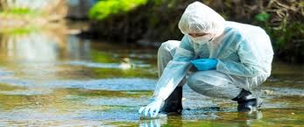
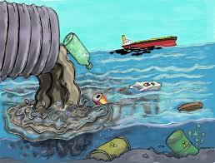
1 Introduction
la pollution de l’eau est l’un des grand défis environnementaux d’aujourd’hu
les activités Industrielles, agricoles et domestique ayant un impact négatif sur la qualité de l’eau, menaçant ainsi la santé publique et les écosystèmes.
Pour affrontement ce problème ,l’ozone est utilisé comme solution efficace et sûre Il agit comme un puissant oxydant qui élimine les polluant et les microbes
dans l’eau . L’ozone se décompose naturellement en oxygène , ce qui en fait un choix écologique sans effets secondaires nocifs.

Slide 4
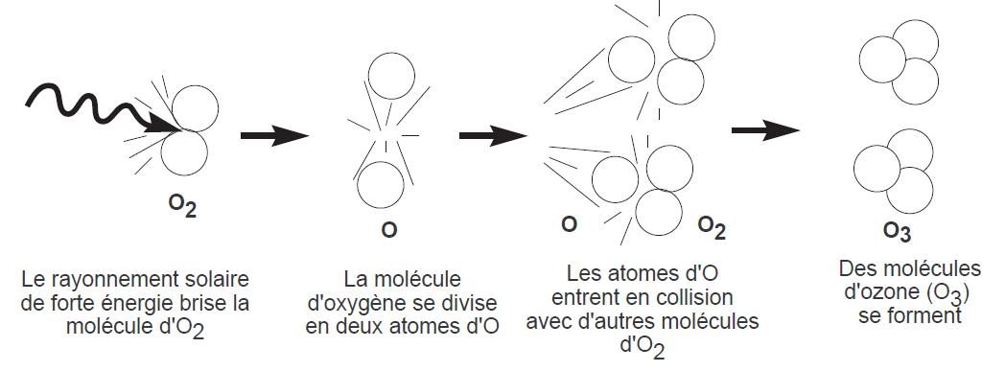
2 Mécanisme de formation de l’ozone
l’ozone est produit à partir de molécules d’oxygène o2 lorsqu'’elles sont exposées à une énergie élevée , comme une décharge électrique ou des rayons ultraviolets.
La molécule d’oxygen se dissociate en deux atome libres, chacun se combinant avec une autre molécule d’oxygène pour former de l’ozone o3.
Formation: un atome d’oxygéne libre se cobine
Avec une molécule d’oxygéne pour former
D’ozone
O + O2
O3
dissociation: sous l’effet d’une décharge
électrique, la molécule d’oxygen se disscie
comme suit:
O2
2O

Slide 5
3 Fonctionnement de l’ozone dans le traitement de l’eau
Une fois introduit dans l’eau ,l’ozone agit comme un agent oxydant puissant qui réagit avec
Les contaminants et les micro-organismes , les équations suivantes illustrent la réaction de l’ozone
Avec l’eau et certaines autres substances
Réaction avec
Micro-organismes
les substances organiques
O3 + H2O OH + O2 cette réaction
produit des radicaux hydroxyles OH, qui sont des oxydants puissants capables de tuer les micro-organismes comme les bactéries et les virus.
l’ozone réagit avec les composés organiques comme les phénol pour les convertir en substances inoffensives, éliminant ainsi les odeurs et améliorant la qualité de l’eau.

Slide 6
Étapes de l’ozonation dans le traitement de l’eau
L’ozonation est introduit dans l’eau pour une courte période(généralement 2 minutes ou moins) pour réaliser une oxydation préliminaire
Pré-ozonation
Ozonation intermédiaire
La période de contact avec l’ozone est prolongée de 2 à 5 minutes pour accroître l’efficacité de l’oxydation , permettant une élimination accrue des contaminants
désinfection
Plusieurs compartiments sont utilisés pour garantir une désinfection complète le processus prend de 2 à 10 minutes selon le besoin en traitement de l’eau

Slide 7
Applications de l’ozonation dans le traitement des eaux
Traitement de l’eau potable:
Élimination du goût et de l’odeur indésirables
élimination des polluants organiques tels que les pesticides et les produits pharmaceutiques
Désinfection de l’eau avec une efficacité contre les micro-organismes
Traitement de l’eau industrielle:
Élimination des substances chimique toxiques dans les eaux usées industrielles
Traitement des eaux utilisées dans les industries alimentaires , en particulier dans la production de jus et de produits laitiers
Traitement de l’eau des piscines:
Utilisation de l’ozone comme alternative au chlore pour la désinfection :
Réduction des effets négatifs du chlore sur la peau et les yeux

Slide 8
Les avantages et les inconvénients de l’ozone
Les avantages | Les inconvénients
Efficacité élevée pour éliminer les bactéries et les virus
Coût élevé: les appareils d’ozonation nécessitent des investissements importants pour l’exploitation et la maintenance
Instabilité de l’ozone:l’ozone se décompose rapidement , ce qui nécessite sa production sur place
Ne laisse pas d'effets secondaires nocifs comparés au chlore
Aide à éliminer les odeurs désagréables et améliore le goût de l’eau
Précautions de sécurité: le gaz ozone est toxique à des concentrations élevées et doit être manipulé avec prudence

Slide 9
conclusion
L’ozonation est une technique efficace de traitement de l’eau en raison de sa capacité élevée à oxyder et à éliminer les contaminants sans laisser de résidus nocifs.
L’ozonation est appliquée en plusieurs étapes pour garantir une efficacité élevée dans l’élimination des contaminants et des odeurs et la désinfection de l’eau,En contrôlant les facteurs tels que la taille des bulles, la pression et température, on peut obtenir une efficacité accrue et fournir une eau propre et sûre.

Slide 10
EPA,wastewater technology fact sheet ozone disinfection.(1999).
Ministére de l’environnemant , fondation de l’eau, " l’ozonation des eaux:principe, exploitation et maintenance des installations".(1988)
Wedeco,"ozone: traitement des eaux usées" .(2015).

